Slide 1
运 筹 学
( Operations Research )
魏二玲
中国人民大学信息学院

Slide 2
运筹学简述
运筹学（Operations Research）
系统工程的最重要的理论基础之一，在美国有人把运筹学称之为管理科学(Management Science)。运筹学所研究的问题，可简单地归结为一句话：
“依照给定条件和目标，从众多方案中选择最佳方案”
故有人称之为最优化技术。

Slide 3


运筹学简述
运筹学的历史
“运作研究(Operational Research)小组”:解决复杂的战略和战术问题。例如：
如何合理运用雷达有效地对付德军德空袭
对商船如何进行编队护航，使船队遭受德国潜艇攻击时损失最少；
在各种情况下如何调整反潜深水炸弹的爆炸深度，才能增加对德国潜艇的杀伤力等。

Slide 4




运筹学的主要内容
数学规划（线性规划、整数规划、目标规划、动态规划等）
图论
存储论
排队论
对策论
排序与统筹方法
决策分析

Slide 5

本课程的教材及参考书
选用教材
  《运筹学》(修订版) 钱颂迪主编 清华出版社
参考教材
  《运筹学教程》胡运权主编 （第2版）清华出版社
  《管理运筹学》韩伯棠主编 （第2版）高等教育出版社
  《运筹学》(修订版) 钱颂迪主编 清华出版社
  《运筹学基础及应用》胡运权主编 哈工大出版社

Slide 6
本课程的特点和要求
先修课：高等数学，基础概率、线性代数
特点：系统整体优化；多学科的配合；模型方法的应用
运筹学的研究的主要步骤：
真实系统
数据准备
系统分析
问题描述
模型建立与修改
模型求解与检验
结果分析与实施

Slide 7


Chapter1 线性规划
(Linear Programming)
本章主要内容：
LP的数学模型
图解法
单纯形法
单纯形法的进一步讨论－人工变量法
LP模型的应用

Slide 8

线性规划问题的数学模型
1. 规划问题
生产和经营管理中经常提出如何合理安排，使人力、物力等各种资源得到充分利用，获得最大的效益，这就是规划问题。
线性规划通常解决下列两类问题：
（1）当任务或目标确定后，如何统筹兼顾，合理安排，用最少的资源 （如资金、设备、原标材料、人工、时间等）去完成确定的任务或目标
（2）在一定的资源条件限制下，如何组织安排生产获得最好的经济效益（如产品量最多 、利润最大.）

Slide 9

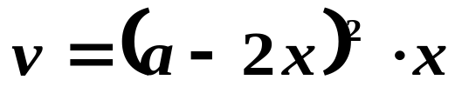
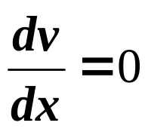
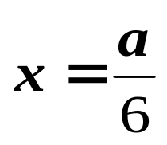
线性规划问题的数学模型
例1.1 如图所示，如何截取x使铁皮所围成的无盖容器容积最大？
x
a

Slide 10
线性规划问题的数学模型
例1.2 某企业计划生产甲、乙两种产品。这些产品分别要在A、B、C、D、四种不同的设备上加工。按工艺资料规定，单件产品在不同设备上加工所需要的台时如下表所示，企业决策者应如何安排生产计划，使企业总的利润最大？
设 备 产 品 | A | B | C | D | 利润（元）
甲 | 2 | 1 | 4 | 0 | 2
乙 | 2 | 2 | 0 | 4 | 3
有 效 台 时 | 12 | 8 | 16 | 12

Slide 11
线性规划问题的数学模型
解：设x₁、x₂分别为甲、乙两种产品的产量，则数学模型为：
max Z = 2x₁ + 3x₂
2x₁ + 2x₂ ≤ 12
x₁ + 2x₂ ≤ 8
4x₁ ≤ 16
4x₂ ≤ 12
s.t.
x₁ ≥ 0 , x₂ ≥ 0

Slide 12

线性规划问题的数学模型
2. 线性规划的数学模型由三个要素构成
决策变量 Decision variables
目标函数 Objective function
约束条件 Constraints
怎样辨别一个模型是线性规划模型？
其特征是：
（1）问题的目标函数是多个决策变量的线性函数，通常是求最大值或最小值；
（2）问题的约束条件是一组多个决策变量的线性不等式或等式。

Slide 13
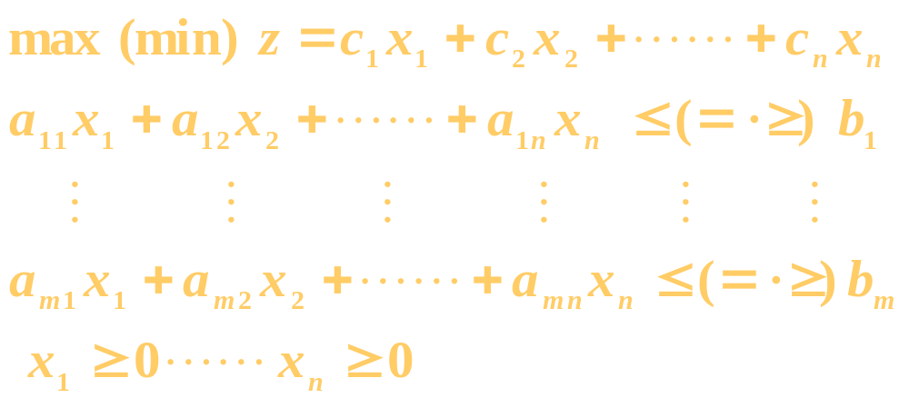
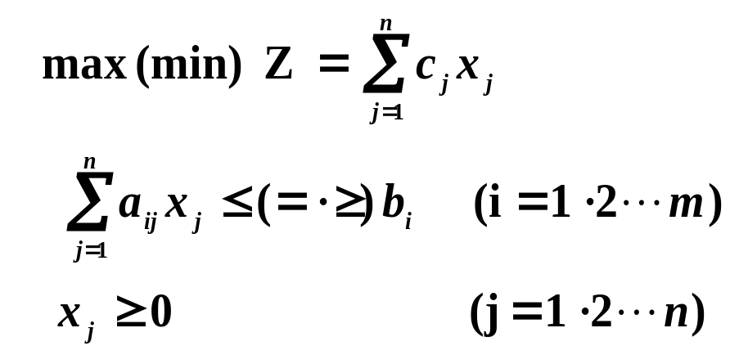
线性规划问题的数学模型
3. 线性规划数学模型的一般形式
目标函数：
约束条件：
简写为：

Slide 14
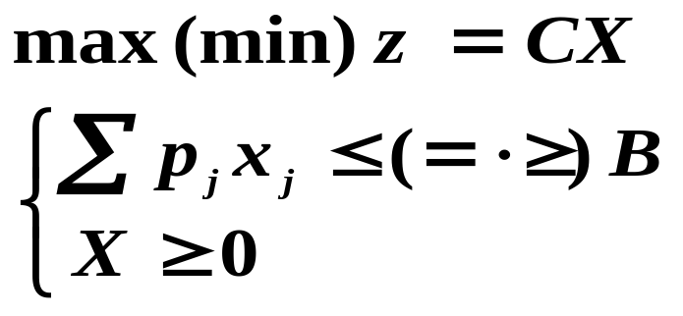
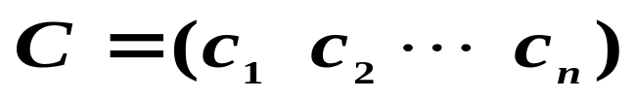
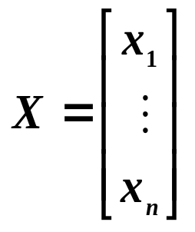
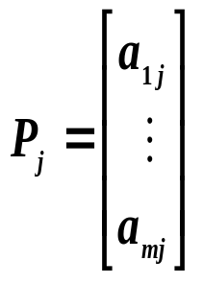
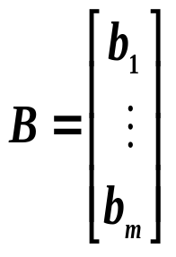
线性规划问题的数学模型
向量形式：
其中：

Slide 15
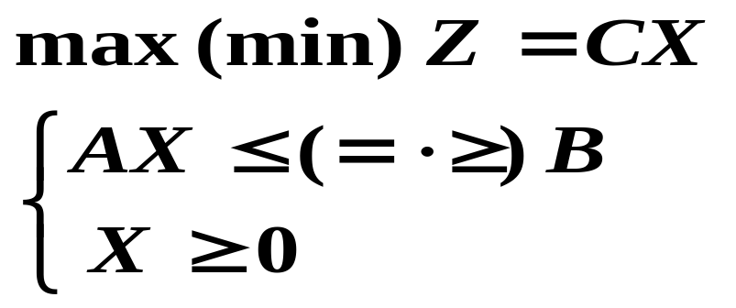
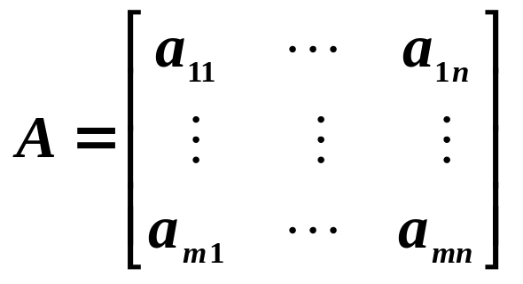
线性规划问题的数学模型
矩阵形式：
其中：

Slide 16

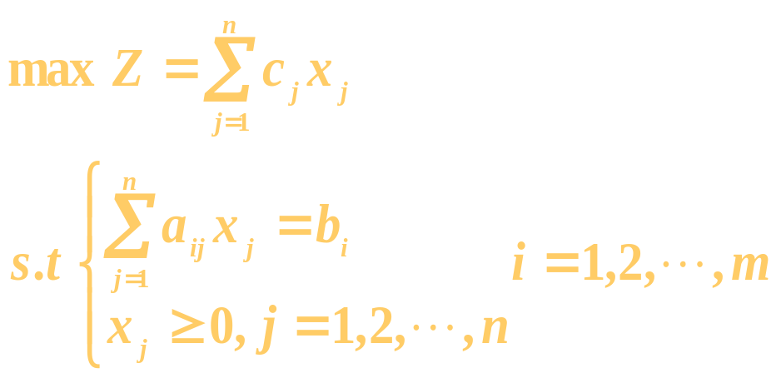
线性规划问题的数学模型
3. 线性规划问题的标准形式
特点：
(1) 目标函数求最大值（有时求最小值）
(2) 约束条件都为等式方程，且右端常数项b_{i}都大于或等于零
(3) 决策变量x_{j}为非负。

Slide 17
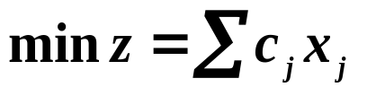
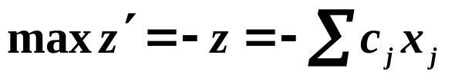

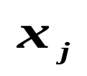
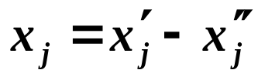


线性规划问题的数学模型
（2）如何化标准形式
目标函数的转换
如果是求极小值即 ，则可将目标函数乘以(-1)，可化为求极大值问题。
即
也就是：令 ，可得到上式。
变量的变换
若存在取值无约束的变量 ，可令
其中：

Slide 18
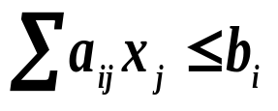
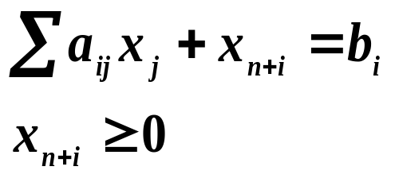
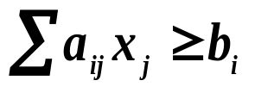
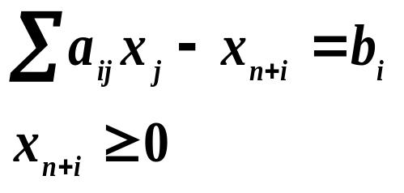

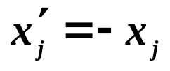
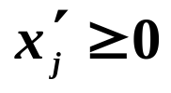
线性规划问题的数学模型
约束方程的转换：由不等式转换为等式。
称为松弛变量
称为剩余变量
变量 的变换
可令 ，显然

Slide 19
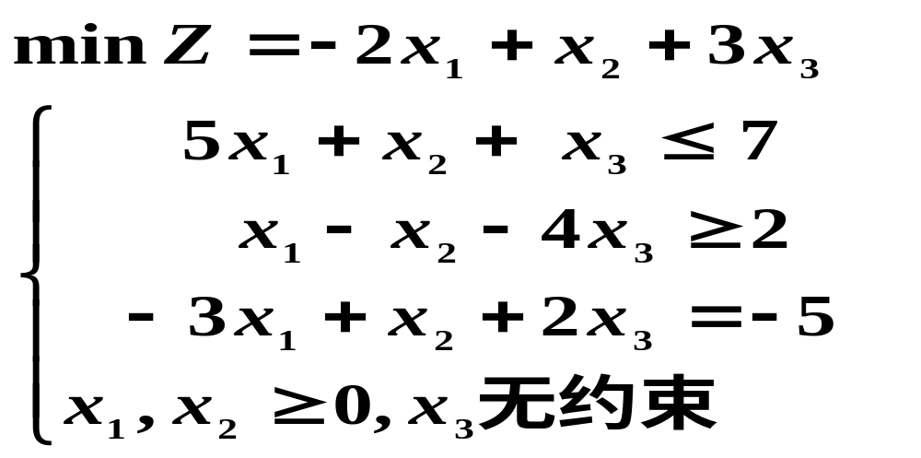



线性规划问题的数学模型
例1.3 将下列线性规划问题化为标准形式
解:（１）因为x₃无符号要求 ，即x₃取正值也可取负值，标准型中要求变量非负，所以
用 替换 ，且

Slide 20
线性规划问题的数学模型
(2) 第一个约束条件是“≤”号，在“≤”左端加入松驰变量x₄，x₄≥0,化为等式；
(3) 第二个约束条件是“≥”号，在“≥”左端减去剩余变量x₅，x₅≥0；
(4) 第3个约束方程右端常数项为-5，方程两边同乘以(-1),将右端常数项化为正数；
(5) 目标函数是最小值，为了化为求最大值，令z′=-z,得到max z′=-z，即当z达到最小值时z′达到最大值，反之亦然;

Slide 21
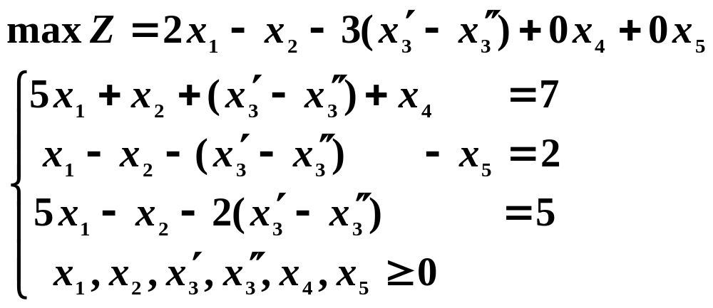
线性规划问题的数学模型
标准形式如下：

Slide 22

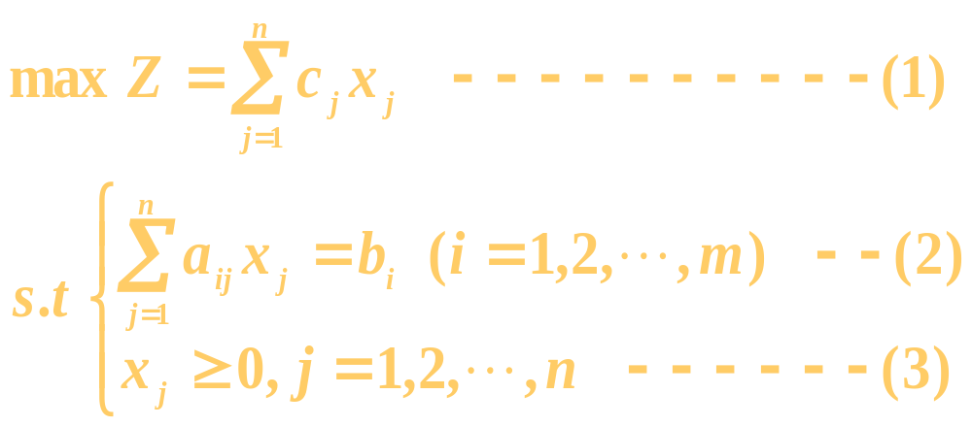
线性规划问题的数学模型
4. 线性规划问题的解
线性规划问题
求解线性规划问题，就是从满足约束条件(2)、(3)的方程组中找出一个解，使目标函数(1)达到最大值。

Slide 23
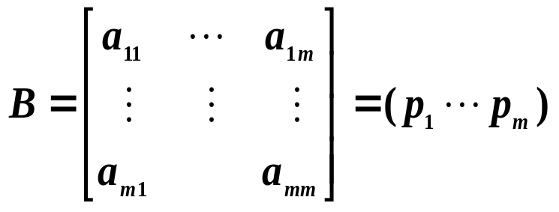

线性规划问题的数学模型
可行解：满足约束条件②、③的解为可行解。所有可行解的集合为可行域。
最优解：使目标函数达到最大值的可行解。
基：设A为约束条件②的m×n阶系数矩阵(m<n)，其秩为m，B是矩阵A中m阶满秩子矩阵（∣B∣≠0），称B是规划问题的一个基。设：
称 B中每个列向量P_{j} ( j = 1 2 … … m) 为基向量。与基向量P_{j}
对应的变量x_{j} 为基变量。除基变量以外的变量为非基变量。

Slide 24
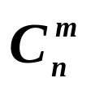
线性规划问题的数学模型
基解：某一确定的基B，令非基变量等于零，由约束条件方程②解出基变量，称这组解为基解。在基解中变量取非0值的个数不大于方程数m，基解的总数不超过
基可行解：满足变量非负约束条件的基本解，简称基可行解。
可行基：对应于基可行解的基称为可行基。
可
行
解
基解
非可行解
基可行解

Slide 25
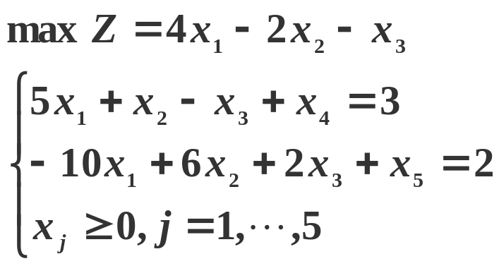
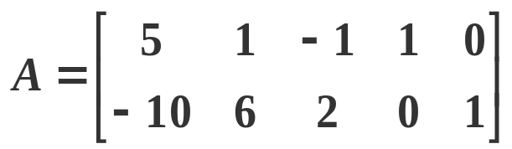
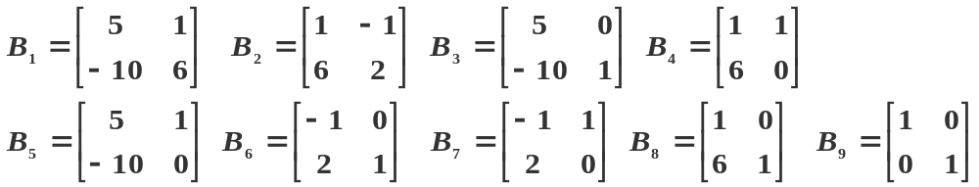
线性规划问题的数学模型
例1.4 求线性规划问题的所有基矩阵。
解: 约束方程的系数矩阵为2×5矩阵
r(A)=2，2阶子矩阵有10个，其中基矩阵只有9个，即

Slide 26

图解法
线性规划问题的求解方法
两个变量、直角坐标
三个变量、立体坐标
一 般 有
两种方法
图 解 法
单纯形法
适用于任意变量、但必需将
一般形式变成标准形式
下面我们分析一下简单的情况—— 只有两个决策变量的线性规划问题，这时可以通过图解的方法来求解。图解法具有简单、直观、便于初学者窥探线性规划基本原理和几何意义等优点。

Slide 27
图解法
例1.5 用图解法求解线性规划问题
max Z = 2X₁ + X₂
X₁ + 1.9X₂ ≥ 3.8
X₁ - 1.9X₂ ≤ 3.8
s.t. X₁ + 1.9X₂ ≤10.2
X₁ - 1.9X₂ ≥ -3.8
X₁ ，X₂ ≥ 0

Slide 28
图解法
max Z = 2X₁ + X₂
X₁ - 1.9X₂ = -3.8 (≥)
x₂
X₁ + 1.9X₂ = 10.2(≤)
17.2 = 2X₁ + X₂
11 = 2X₁ + X₂
4 = 2X₁ + X₂
20 = 2X₁ + X₂
D
此点是唯一最优解，
且最优目标函数值
max Z=17.2
可行域
（7.6，2）
max Z
X₁ + 1.9X₂ = 3.8(≥)
min Z
X₁ - 1.9X₂ = 3.8(≤)
o
x₁
Lo： 0 = 2X₁ + X₂

Slide 29
图解法
max Z=3X₁+5.7X₂
X₁ - 1.9X₂ = -3.8(≥)
x₂
X₁ + 1.9X₂ = 10.2 (≤)
蓝色线段上的所有点都是最
优解这种情形为有无穷多最
优解，但是最优目标函数值
max Z=34.2是唯一的。
（3.8，4）
D
可行域
（7.6，2）
34.2 = 3X₁+5.7X₂
X₁ + 1.9X₂ = 3.8(≥)
max Z
X₁ - 1.9X₂ = 3.8 (≤)
o
x₁
L₀： 0=3X₁+5.7X₂

Slide 30
图解法
min Z=5X1+4X2
x₂
X₁ + 1.9X₂ = 10.2 (≤)
D
43=5X₁+4X₂
8=5X₁+4X₂
此点是唯一最优解
（0，2）
可行域
max Z
X₁ + 1.9X₂ = 3.8(≥)
min Z
X₁ - 1.9X₂ = 3.8 (≤)
o
x₁
L₀： 0=5X₁+4X₂

Slide 31
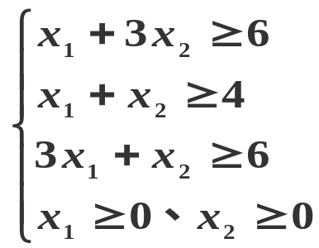
图解法
x₂
例1.6
max Z=x₁+2x₂
6
3x1+x2=6(≥)
4
2
无界解(无最优解)
x1+x2=4(≥)
max Z
x1+3x2=6(≥)
min Z
x₁
2
4
6

Slide 32
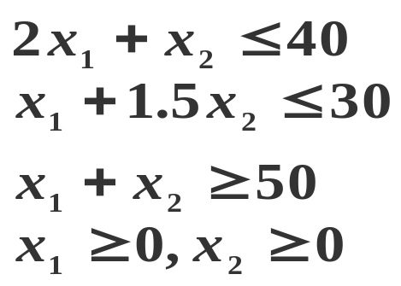
x₂
50
例1.7
max Z=3x₁+4x₂
40
30
20
无可行解(即无最优解)
10
O
20
50
x₁
10
30
40

Slide 33

图解法
学习要点：
1. 通过图解法了解线性规划有几种解的形式
（唯一最优解；无穷多最优解；无界解；无可行解）
2. 作图的关键有三点：
(1) 可行解区域要画正确
(2) 目标函数增加的方向不能画错
(3) 目标函数的直线怎样平行移动

Slide 34
单纯形法基本原理
凸集：如果集合C中任意两个点X1、X2，其连线上的所有点也都是集合C中的点，称C为凸集。
凸集
凸集
不是凸集
顶 点

Slide 35

单纯形法基本原理
定理1：若线性规划问题存在可行解，则该问题的可行域是凸集。
定理2：线性规划问题的基可行解X对应可行域(凸集)的顶点。
定理3：若问题存在最优解，一定存在一个基可行解是最优解。（或在某个顶点取得）

Slide 36
单纯形法的计算步骤
单纯形法的思路
找出一个初始可行解
是否最优
是
最优解
循
环
否
结束
转移到另一个基本可行解
（找出更大的目标函数值）
核心是：变量迭代

Slide 37

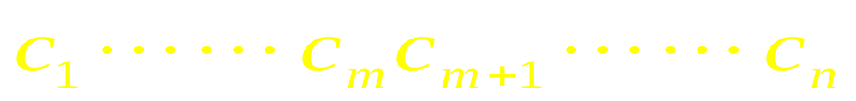




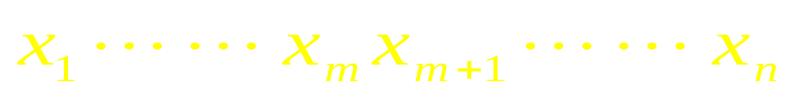



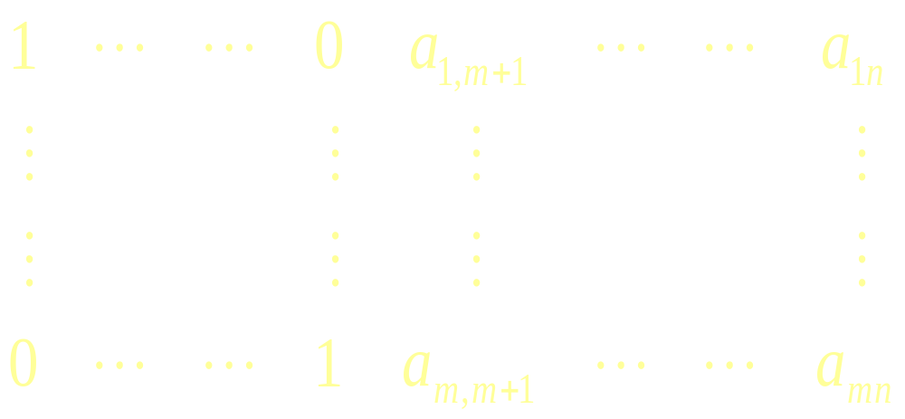




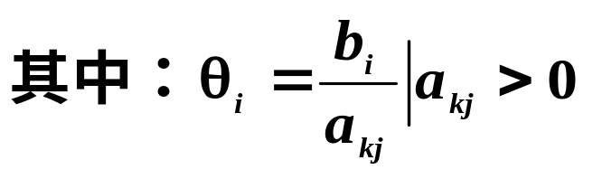

单纯形法的计算步骤
单纯形表

Slide 38
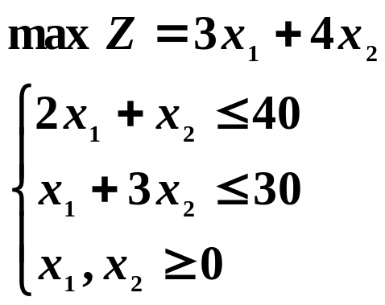
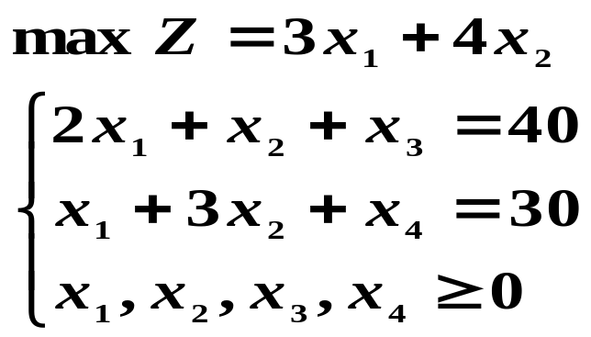
单纯形法的计算步骤
例1.8 用单纯形法求下列线性规划的最优解
解：1）将问题化为标准型，加入松驰变量x3、x4则标准型为:

Slide 39
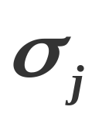

单纯形法的计算步骤
2）求出线性规划的初始基可行解，列出初始单纯形表。
c_{j} |  |  | 3 | 4 | 0 | 0 | θ_{i}
c_{B} | 基 | b | x₁ | x₂ | x₃ | x₄
0 | x₃ | 40 | 2 | 1 | 1 | 0 | 20
0 | x₄ | 30 | 1 | 3 | 0 | 1 | 30
 |  |  | 3 | 4 | 0 | 0
检验数

Slide 40
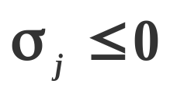


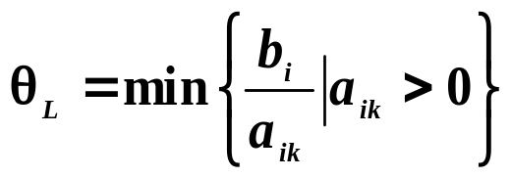
单纯形法的计算步骤
3）进行最优性检验
如果表中所有检验数 ，则表中的基可行解就是问题的最优解，计算停止。否则继续下一步。
4）从一个基可行解转换到另一个目标值更大的基可行解，列出新的单纯形表
确定换入基的变量。选择 ，对应的变量x_{j}作为换入变量，当有一个以上检验数大于0时，一般选择最大的一个检验数，即： ，其对应的x_{k}作为换入变量。
确定换出变量。根据下式计算并选择θ ，选最小的θ对应基变量作为换出变量。

Slide 41
单纯形法的计算步骤
用换入变量xk替换基变量中的换出变量，得到一个新的基。对应新的基可以找出一个新的基可行解，并相应地可以画出一个新的单纯形表。
5）重复3）、4）步直到计算结束为止。

Slide 42

单纯形法的计算步骤
换入列
b_{i} /a_{i2}，a_{i2}>0
将3化为1
c_{j} |  |  | 3 | 4 | 0 | 0 | θ_{i}
c_{B} | 基变量 | b | x₁ | x₂ | x₃ | x₄
0 | x₃ | 40 | 2 | 1 | 1 | 0
0 | x₄ | 30 | 1 | 3 | 0 | 1
 |  |  | 3 | 4 | 0 | 0
0 | x₃
4 | x₂
3 | x₁
4 | x₂
换出行
40
10
乘以1/3后得到
30
5/3
0
1
－1/3
18
10
1/3
1
0
1/3
30
5/3
0
0
－4/3
18
1
0
3/5
－1/5
4
0
1
－1/5
2/5
0
0
－1
－1

Slide 43
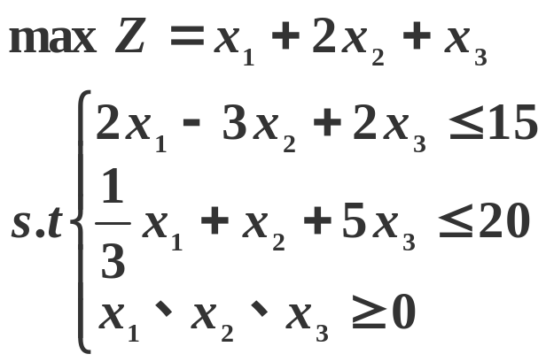
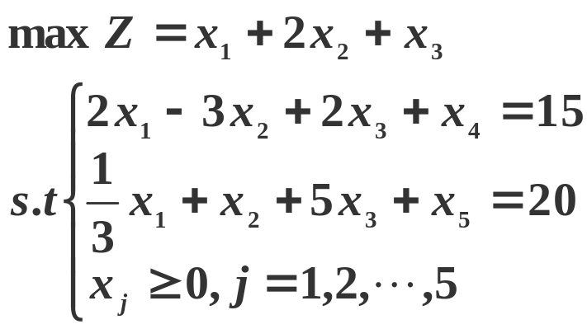
单纯形法的计算步骤
例1.9 用单纯形法求解
解：将数学模型化为标准形式：
不难看出x₄、x₅可作为初始基变量，列单纯形表计算。

Slide 44
单纯形法的计算步骤
c_{j} |  |  | 1 | 2 | 1 | 0 | 0 | θ_{i}
c_{B} | 基变量 | b | x₁ | x₂ | x₃ | x₄ | x₅
0 | x₄ | 15 | 2 | -3 | 2 | 1 | 0
0 | x₅ | 20 | 1/3 | 1 | 5 | 0 | 1
 |  |  | 1 | 2 | 1 | 0 | 0
0 | x₄
2 | x₂
－
20
75
3
0
17
1
3
25
2
x₂
20
1/3
1
5
0
1
60
1/3
0
－9
0
－2
1
x₁
25
1
0
17/3
1/3
1
35/3
0
1
28/9
-1/9
2/3
0
0
-98/9
-1/9
-7/3

Slide 45
单纯形法的计算步骤
学习要点：
1. 线性规划解的概念以及3个基本定理
2. 熟练掌握单纯形法的解题思路及求解步骤

Slide 46
单纯形法的进一步讨论－人工变量法
人工变量法：
前面讨论了在标准型中系数矩阵有单位矩阵，很容易确定一组基可行解。在实际问题中有些模型并不含有单位矩阵，为了得到一组基向量和初基可行解，在约束条件的等式左端加一组虚拟变量，得到一组基变量。这种人为加的变量称为人工变量，构成的可行基称为人工基，用大M法或两阶段法求解，这种用人工变量作桥梁的求解方法称为人工变量法。

Slide 47
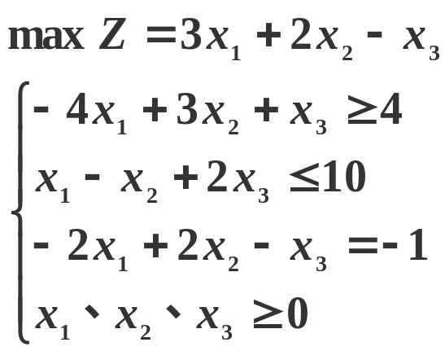
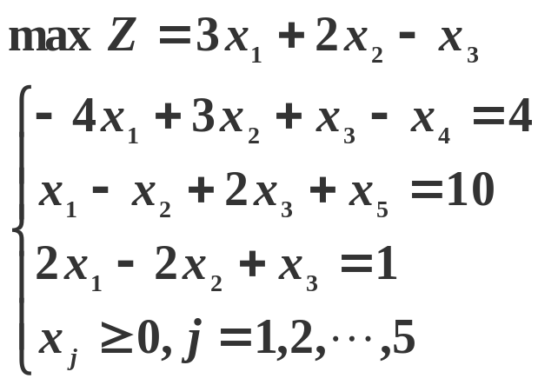
单纯形法的进一步讨论－人工变量法
例1.10 用大M法解下列线性规划
解：首先将数学模型化为标准形式
系数矩阵中不存在单位矩阵，无法建立初始单纯形表。

Slide 48
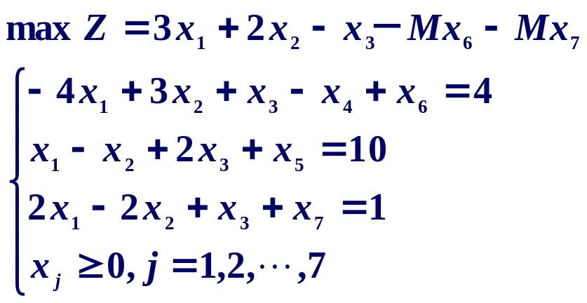
单纯形法的进一步讨论－人工变量法
故人为添加两个单位向量，得到人工变量单纯形法数学模型：
其中：M是一个很大的抽象的数，不需要给出具体的数值，可以理解为它能大于给定的任何一个确定数值；再用前面介绍的单纯形法求解该模型，计算结果见下表。

Slide 49


单纯形法的进一步讨论－人工变量法
c_{j} |  |  | 3 | 2 | -1 | 0 | 0 | -M | -M
C_{B} | X_{B} | b | x₁ | x₂ | x₃ | x₄ | x₅ | x₆ | x₇ | θ_{i}
-M | x₆ | 4 | -4 | 3 | 1 | -1 | 0 | 1 | 0 | 4
0 | x₅ | 10 | 1 | -1 | 2 | 0 | 1 | 0 | 0 | 5
-M | x₇ | 1 | 2 | -2 | 1 | 0 | 0 | 0 | 1 | 1
 |  |  | 3-2M | 2+2M | -1+M↑ | 0
-M | x₆ | 3 | -6 | 5 | 0 | -1 | 0 | 1 |  | 3/5
0 | x₅ | 8 | -3 | 3 | 0 | 0 | 1 | 0 |  | 8/3
-1 | x₃ | 1 | 2 | -2 | 1 | 0 | 0 | 0 |  | ——
 |  |  | 5-6M | 5M↑ | 0 | -M | 0 | 0
2 | x₂ | 3/5 | －6/5 | 1 | 0 | －1/5 | 0 |  |  | ——
0 | x₅ | 31/5 | 3/5 | 0 | 0 | 3/5 | 1 |  |  | 31/3
-1 | x₃ | 11/5 | －2/5 | 0 | 1 | －2/5 | 0 |  |  | ——
 |  |  | 5 ↑ | 0 | 0 | 0 | 0
2 | x₂ | 13 | 0 | 1 | 0 | 1 | 2
3 | x₁ | 31/3 | 1 | 0 | 0 | 1 | 5/3
-1 | x₃ | 19/3 | 0 | 0 | 1 | 0 | 2/3
 |  |  | 0 | 0 | 0 | -5 | -25/3
→
→
→
Notes:
（3）在第二张中x7已出基，故没有计算第七列的数值，同理，第三、四张表中x6、x7都已出基，故第六、七列没有计算； （4）第三、四张表中的基变量没有人工变量x6、x7，因而检验数中不含M；（5）可以看出，人工变量是帮助我们寻求原问题的可行基，第三张表就找到了原问题的一组基变量x2、x5、x3，此时人工变量就可以从模型中退出，也说明原规划有可行解，但不能肯定有最优解。

Slide 50

单纯形法的进一步讨论－人工变量法
解的判别：
1）唯一最优解判别：最优表中所有非基变量的检验数非零,则线性规划具有唯一最优解。
2）多重最优解判别：最优表中存在非基变量的检验数为零,则线性规划具有多重最优解（或无穷多最优解）。
3）无界解判别：某个λ_{k}>0且a_{ik}≤０（i=1，2,…,m）则线性规划具有无界解。
4）无可行解的判断：当用大M单纯形法计算得到最优解并且存在Ri>0时，则表明原线性规划无可行解。
5）退化解的判别：存在某个基变量为零的基本可行解。

Slide 51
单纯形法的进一步讨论－人工变量法
单纯性法小结:
建 立 模 型 | 个 数 |  | 取 值 |  |  | 右 端 项 |  | 等式或 不等式 |  |  | 极大或极小 |  | 新加变量系数
 | 两 个 | 三个 以上 | x_{j}≥0 | x_{j}无 约束 | x_{j} ≤ 0 | b_{i} ≥0 | b_{i} < 0 | ≤ | = | ≥ | maxZ | minZ | x_{s} | x_{a}
求解 | 图解法、 单纯形法 | 单纯形法 | 不 处 理 | 令x_{j} = x_{j}′ - x_{j}″ x_{j}′ ≥0 x_{j}″ ≥0 | 令 x_{j}’ = - x_{j} | 不 处 理 | 约束条件两端同乘以-1 | 加松弛变量x_{s} | 加入人工变量x_{a} | 减 去 x_{s} 加入 x_{a} | 不 处 理 | 令 z′=- Z minZ =－ max z′ | 0 | -M

Slide 52

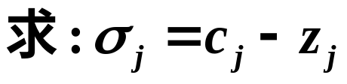

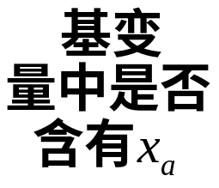
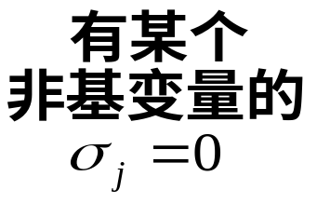













A

Slide 53
Chapter2 对偶理论
( Duality Theory )
本章主要内容：
线性规划的对偶模型
对偶性质
对偶问题的经济解释－影子价格
对偶单纯形法

Slide 54
线性规划的对偶模型
1. 对偶问题的现实来源
设某工厂生产两种产品甲和乙，生产中需4种设备按A，B，C，D顺序加工，每件产品加工所需的机时数、每件产品的利润值及每种设备的可利用机时数列于下表 ：
产品数据表
设备 产品 | A | B | C | D | 产品利润 （元／件）
甲 | 2 | 1 | 4 | 0 | 2
乙 | 2 | 2 | 0 | 4 | 3
设备可利用机时数（时） | 12 | 8 | 16 | 12
问：充分利用设备机时，工厂应生产甲和乙型产品各多少件才能获得最大利润？

Slide 55

线性规划的对偶模型
解：设甲、乙型产品各生产x₁及x₂件，则数学模型为：
反过来问：若厂长决定不生产甲和乙型产品，决定出租机器用于接受外加工，只收加工费，那么４种机器的机时如何定价才是最佳决策？

Slide 56

线性规划的对偶模型
在市场竞争的时代，厂长的最佳决策显然应符合两条：
（1）不吃亏原则。即机时定价所赚利润不能低于加工甲、乙型产品所获利润。由此原则，便构成了新规划的不等式约束条件。
（2）竞争性原则。即在上述不吃亏原则下，尽量降低机时总收费，以便争取更多用户。
设A、B、C、D设备的机时价分别为y1、y2、y3、y4，则新的线性规划数学模型为：
Notes:
也许有人会马上回答，定价愈高，收益愈大，故必是最佳决策。然而这是错误的，因为定价太高，势必失去顾客，从而也必减少收益，在市场竞争的时代，厂长的最佳决策显然应符合两条：

Slide 57
线性规划的对偶模型
把同种问题的两种提法所获得的数学模型用表2表示，将会发现一个有趣的现象。
原问题与对偶问题对比表
 | A（y₁） | B（y₂） | C（y₃） | D（y₄）
甲（x₁） | 2 | 1 | 4 | 0 | 2
乙（x₂） | 2 | 2 | 0 | 4 | 3
 | 12 | 8 | 16 | 12 | minω max z
Notes:
直接去看是原问题，将它转900看便是对偶问题。当然，对偶是相互的，若把表转900看成是问题，则原表亦可看成是相应的对偶问题。

Slide 58
线性规划的对偶模型
2. 原问题与对偶问题的对应关系
原问题
（对偶问题）
对偶问题
（原问题）

Slide 59


线性规划的对偶模型
（1）对称形式
特点：目标函数求极大值时，所有约束条件为≤号，变量非负;目标函数求极小值时，所有约束条件为≥号，变量非负.
已知P，写出D

Slide 60


线性规划的对偶模型
例2.1 写出线性规划问题的对偶问题
解：首先将原问题变形为对称形式

Slide 61

线性规划的对偶模型

Slide 62
线性规划的对偶模型
(2) 非对称型对偶问题
若给出的线性规划不是对称形式，可以先化成对称形式再写对偶问题。也可直接按教材表2-2中的对应关系写出非对称形式的对偶问题。

Slide 63
线性规划的对偶模型
原问题（或对偶问题） |  | 对偶问题（或原问题）
约束条件右端项 |  | 目标函数变量的系数
目标函数变量的系数 |  | 约束条件右端项
目标函数 max |  | 目标函数 min
约 束 条 件 | m个 | m个 | 变 量
 | ≤ | ≥0
 | ≥ | ≤0
 | = | 无约束
变 量 | n个 | n个 | 约 束 条 件
 | ≥0 | ≥
 | ≤0 | ≤
 | 无约束 | =

Slide 64


线性规划的对偶模型
例2.2 写出下列线性规划问题的对偶问题.
解：原问题的对偶问题为

Slide 65


对偶性质
例2.3 分别求解下列2个互为对偶关系的线性规划问题
分别用单纯形法求解上述2个规划问题，得到最终单纯形表如下表：

Slide 66

对偶性质
X_{B} | b | 原问题的变量 |  | 原问题的松弛变量
 |  | x₁ | x₂ | x₃ | x₄ | x₅
x₃ | 15/2 | 0 | 0 | 1 | 5/4 | -15/2
x₁ | 7/2 | 1 | 0 | 0 | 1/4 | -1/2
x₂ | 3/2 | 0 | 1 | 0 | -1/4 | 3/2
 |  | 0 | 0 | 0 | －1/4 | －1/2
原问题最优表
X_{B} | b | 对偶问题的变量 |  |  | 对偶问题的剩余变量
 |  | y₁ | y₂ | y₃ | y₄ | y₅
y₂ | 1/4 | -4/5 | 1 | 0 | -1/4 | 1/4
y₃ | 1/2 | 15/2 | 0 | 1 | 1/2 | -3/2
 |  | 15/2 | 0 | 0 | 7/2 | 3/2
对偶问题最优表

Slide 67

对偶性质
原问题与其对偶问题的变量与解的对应关系：
在单纯形表中，原问题的松弛变量对应对偶问题的变量，对偶问题的剩余变量对应原问题的变量。

Slide 68

对偶性质
性质1 对称性定理：对偶问题的对偶是原问题
max Z=C X
s.t. AX<=b
X ≥0
min W= Y b
s.t. YA ≥ C
Y>= 0

Slide 69




对偶性质
性质2 弱对偶原理(弱对偶性)：设 和 分别是问题(P)和(D)的可行解，则必有
推论1: 原问题任一可行解的目标函数值是其对偶问题目标函数值的下界；反之，对偶问题任意可行解的目标函数值是其原问题目标函数值的上界。
推论2: 在一对对偶问题（P）和（D）中，若其中一个问题可行但目标函数无界，则另一个问题无可行解；反之不成立。这也是对偶问题的无界性。

Slide 70

对偶性质
推论3：在一对对偶问题（P）和（D）中，若一个可行（如P），而另一个不可行（如D），则该可行的问题目标函数值无界。
性质3 最优性定理：如果 是原问题的可行解， 是其对偶问题的可行解，并且:
则 是原问题的最优解， 是其对偶问题的最优解。

Slide 71


对偶性质
性质4 强对偶性：若原问题及其对偶问题均具有可行解，则两者均具有最优解，且它们最优解的目标函数值相等。
还可推出另一结论：若（LP）与（DP）都有可行解，则两者都有最优解，若一个问题无最优解，则另一问题也无最优解。
性质5 互补松弛性：设X⁰和Y⁰分别是P问题 和 D问题 的可行解，则它们分别是最优解的充要条件是：
其中：X_{s}、Y_{s}为松弛变量

Slide 72

对偶性质
性质5的应用：
该性质给出了已知一个问题最优解求另一个问题最优解的方法，即已知Y＊求X＊或已知X＊求Y＊
互补松弛条件
由于变量都非负，要使求和式等于零，则必定每一分量为零，因而有下列关系：
若Y＊≠0，则X_{s}必为0；若X＊≠0，则Y_{s}必为0
利用上述关系，建立对偶问题（或原问题）的约束线性方程组，方程组的解即为最优解。

Slide 73




对偶性质
例2.4 已知线性规划
的最优解是X＊=(6,2,0)^{T},求其对偶问题的最优解Y＊。
解：写出原问题的对偶问题，即
标准化

Slide 74



对偶性质
设对偶问题最优解为Y＊＝(y₁，y₂),由互补松弛性定理可知，X＊和 Y＊满足：
即：
因为X₁≠0，X₂≠0，所以对偶问题的第一、二个约束的松弛变量等于零，即y₃＝0，y₄＝0，带入方程中：
解此线性方程组得y₁=1,y₂=1,从而对偶问题的最优解为：
Y＊=(1,1)，最优值w=26。

Slide 75



对偶性质
例2.5 已知线性规划
的对偶问题的最优解为Y＊=(0,-2)，求原问题的最优解。
解: 对偶问题是
标准化

Slide 76


对偶性质
设对偶问题最优解为X＊＝(x₁，x₂ ，x₃)^{T} ,由互补松弛性定理可知，X＊和 Y＊满足：
将Y＊带入由方程可知，y₃＝y₅＝0，y₄＝1。
∵y₂=-2≠0 ∴x₅＝0
又∵y₄=1≠0 ∴x₂＝0
将x₂，x₅分别带入原问题约束方程中，得：
解方程组得：x₁=-5,x₃=-1, 所以原问题的最优解为
X＊=(-5,0,-1)，最优值z=-12

Slide 77
对偶性质
原问题与对偶问题解的对应关系小结
对应关系 |  | 原问题
 |  | 最优解 | 无界解 | 无可行解
对偶问题 | 最优解 | (Y,Y) (N,N) | —— | ——
 | 无界解 | —— | —— | (Y,Y)
 | 无可行解 | —— | (Y,Y) | 无法判断

Slide 78

思考题
判断下列结论是否正确，如果不正确，应该怎样改正？
1）任何线性规划都存在一个对应的对偶线性规划.
2）原问题第i个约束是“≤”约束，则对偶变量y_{i}≥0.
3）互为对偶问题，或者同时都有最优解，或者同时都无最优解.
4）对偶问题有可行解，则原问题也有可行解.
5）原问题有多重解，对偶问题也有多重解.
6）对偶问题有可行解，原问题无可行解，则对偶问题具有无界解.
7）原问题无最优解，则对偶问题无可行解.
8）对偶问题不可行，原问题可能无界解.
9）原问题与对偶问题都可行，则都有最优解.
10）原问题具有无界解，则对偶问题不可行.
11）对偶问题具有无界解，则原问题无最优解.
12）若X*、Y*是原问题与对偶问题的最优解，则X*=Y*.

Slide 79


思考题
判断下列结论是否正确，如果不正确，应该怎样改正？
1）任何线性规划都存在一个对应的对偶线性规划. √
2）原问题第i个约束是“≤”约束，则对偶变量y_{i}≥0. X
3）互为对偶问题，或者同时都有最优解，或者同时都无最优解. √
4）对偶问题有可行解，则原问题也有可行解. X
5）原问题有多重解，对偶问题也有多重解. X
如例 有无穷多最优解，但其对偶为：
最优解是唯一的。

Slide 80
思考题
判断下列结论是否正确，如果不正确，应该怎样改正？
6）对偶问题有可行解，原问题无可行解，则对偶问题具有无界解.√
7）原问题无最优解，则对偶问题无可行解. X
8）对偶问题不可行，原问题可能无界解. √
9）原问题与对偶问题都可行，则都有最优解. √
10）原问题具有无界解，则对偶问题不可行. √
11）对偶问题具有无界解，则原问题无最优解. √
12）若X*、Y*是原问题与对偶问题的最优解，则X*=Y*. X

Slide 81
线性规划的对偶模型
2. 原问题与对偶问题的对应关系
最优解：（4,2）
第四个为严格不等式
解方程组，可得最后规划最优解(1/2,1,0,0)或(0,2/3,1/8,0)
第四个为严格不等式，所以y4=0

Slide 82


对偶问题的经济解释－影子价格
定义：在一对 P 和 D 中，若 P 的某个约束条件的右端项常数bi （第i种资源的拥有量）增加一个单位时，所引起目标函数最优值z* 的改变量称为第 i 种资源的影子价格，其值等于D问题中对偶变量y_{i}*。
1. 影子价格的数学分析：
由对偶问题得基本性质可得：

Slide 83

对偶问题的经济解释－影子价格
2. 影子价格的经济意义
1）影子价格是一种边际价格
在其它条件不变的情况下，单位资源数量的变化所引起的目标函数最优值的变化。即对偶变量y_{i} 就是第 i 种资源的影子价格。即：

Slide 84

对偶问题的经济解释－影子价格
2）影子价格是一种机会成本
影子价格是在资源最优利用条件下对单位资源的估价，这种估价不是资源实际的市场价格。因此，从另一个角度说，它是一种机会成本。
若第i 种资源的单位市场价格为m_{i} ，则有当y_{i}* > m_{i} 时，企业愿意购进这种资源，单位纯利为y_{i}*－m_{i} ，则有利可图；如果y_{i}* < m_{i} ，则企业有偿转让这种资源，可获单位纯利m_{i}－y_{i} * ，否则，企业无利可图，甚至亏损。
结论：若y_{i}* > m_{i} 则购进资源i，可获单位纯利y_{i}*－m_{i}
若y_{i}* < m_{i}则转让资源i ，可获单位纯利m_{i}－y_{i}

Slide 85
对偶问题的经济解释－影子价格
3）影子价格在资源利用中的应用
根据对偶理论的互补松弛性定理:
Y*X_{s}=0 , Y_{s}X*=0
表明生产过程中如果某种资源bi未得到充分利用时，该种资源的影子价格为0；若当资源资源的影子价格不为0时，表明该种资源在生产中已耗费完。

Slide 86




对偶问题的经济解释－影子价格
4）影子价格对单纯形表计算的解释
单纯形表中的检验数
其中c_{j}表示第j种产品的价格; 表示生产该种产品所消耗的各项资源的影子价格的总和,即产品的隐含成本。
当产值大于隐含成本时，即 ，表明生产该项产品有利，可在计划中安排；否则 ，用这些资源生产别的产品更有利，不在生产中安排该产品。

Slide 87
对偶单纯形法
对偶单纯形法原理
对偶单纯形法是求解线性规划的另一个基本方法。它是根据对偶原理和单纯形法原理而设计出来的，因此称为对偶单纯形法。不要简单理解为是求解对偶问题的单纯形法。
对偶单纯形法基本思路：
找出一个对偶问题的可行基，保持对偶问题为可行解的条件下，判断X_{B}是否可行（X_{B}为非负），若否，通过变换基解，直到找到原问题基可行解（即X_{B}为非负），这时原问题与对偶问题同时达到可行解，由定理4可得最优解。

Slide 88
对偶单纯形法
找出一个DP的可行基
LP是否可行
（X_{B} ≥0）
是
最优解
循
环
否
结束
保持DP为可行解情况下转移到LP的另一个基本解

Slide 89

对偶单纯形法
例2.9 用对偶单纯形法求解：
解:（1）将模型转化为求最大化问题，约束方程化为等式求出一组基本解，因为对偶问题可行，即全部检验数≤0（求max问题）。

Slide 90


对偶单纯形法
c_{j} |  | -9 | -12 | -15 | 0 | 0 | 0 | b
c_{B} | x_{B} | x₁ | x₂ | x₃ | x₄ | x₅ | x₆
0 | x₄ | -2 | -2 | -1 | 1 | 0 | 0 | -10
0 | x₅ | -2 | -3 | -1 | 0 | 1 | 0 | -12
0 | x₆ | -1 | -1 | -5 | 0 | 0 | 1 | -14 | (-9/-1.-12/-1. -15/-5)
λ_{j} |  | -9 | -12 | -15 | 0 | 0 | 0 | 0

Slide 91
对偶单纯形法
c_{j} |  | -9 | -12 | -15 | 0 | 0 | 0 | b
c_{B} | x_{B} | x₁ | x₂ | x₃ | x₄ | x₅ | x₆
0 | x₄ | -9/5 | -9/5 | 0 | 1 | 0 | -1/5 | -36/5
0 | x₅ | -9/5 | -14/5 | 0 | 0 | 1 | -1/5 | -46/5
-15 | x₃ | 1/5 | 1/5 | 1 | 0 | 0 | -1/5 | 14/5 | (-30/-9,-45/-14, -15/-1)
 |  | -6 | -9 | 0 | 0 | 0 | -3 | 42
c_{j} |  | -9 | -12 | -15 | 0 | 0 | 0 | b
c_{B} | x_{B} | x₁ | x₂ | x₃ | x₄ | x₅ | x₆
0 | x₄ | -9/14 | 0 | 0 | 1 | -9/14 | -1/14 | -9/7
-12 | x₂ | 9/14 | 1 | 0 | 0 | -5/14 | 1/14 | 23/7 | (-3/-9,-45/-9, -33/-1)
-15 | x₃ | 1/14 | 0 | 1 | 0 | 1/14 | -3/14 | 15/7
 |  | -3/14 | 0 | 0 | 0 | -45/14 | -33/14

Slide 92
对偶单纯形法
c_{j} |  | -9 | -12 | -15 | 0 | 0 | 0
c_{B} | x_{B} | x₁ | x₂ | x₃ | x₄ | x₅ | x₆ | b
-9 | x₁ | 1 | 0 | 0 | -14/9 | 1 | 1/9 | 2
-12 | x₂ | 0 | 1 | 0 | 1 | -1 | 0 | 2
-15 | x₃ | 0 | 0 | 1 | 1/9 | 0 | -2/9 | 2
 |  | 0 | 0 | 0 | -1/3 | -3 | -7/3
原问题的最优解为：X*=（2 , 2 , 2 , 0 , 0 , 0），Z* =72
其对偶问题的最优解为：Y*= （1/3 , 3 , 7/3），W*= 72

Slide 93



对偶单纯形法
对偶单纯形法应注意的问题：
用对偶单纯形法求解线性规划是一种求解方法，而不是去求对偶问题的最优解
初始表中一定要满足对偶问题可行，也就是说检验数满足最优判别准则
最小比值中 的绝对值是使得比值非负，在极小化问题σ_{j}≥0，分母a_{ij}<0 这时必须取绝对值。在极大化问题中， σ _{j}≤0，分母a_{ij}<0， 总满足非负，这时绝对值符号不起作用，可以去掉。如在本例中将目标函数写成
这里σ_{j} ≤0在求θ_{k}时就可以不带绝对值符号。

Slide 94



对偶单纯形法
对偶单纯形法与普通单纯形法的换基顺序不一样，普通单纯形法是先确定进基变量后确定出基变量，对偶单纯形法是先确定出基变量后确定进基变量；
普通单纯形法的最小比值是 其目的是保证下一个原问题的基本解可行，对偶单纯形法的最小比值是
其目的是保证下一个对偶问题的基本解可行
对偶单纯形法在确定出基变量时，若不遵循
规则，任选一个小于零的b_{i}对应的基变量出基，不影响计算结果，只是迭代次数可能不一样。

Slide 95
本章小结
学习要点：
1. 线性规划解的概念以及3个基本定理
2. 熟练掌握单纯形法的解题思路及求解步骤

